Slide 1
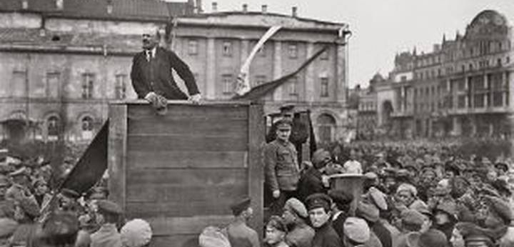
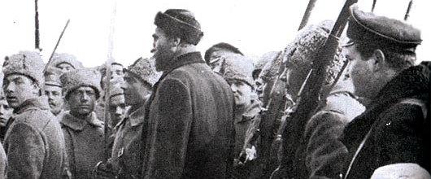
Ryska revolutionen
En stor samhällsförändring och Sovjetunionen upprättas

Slide 2
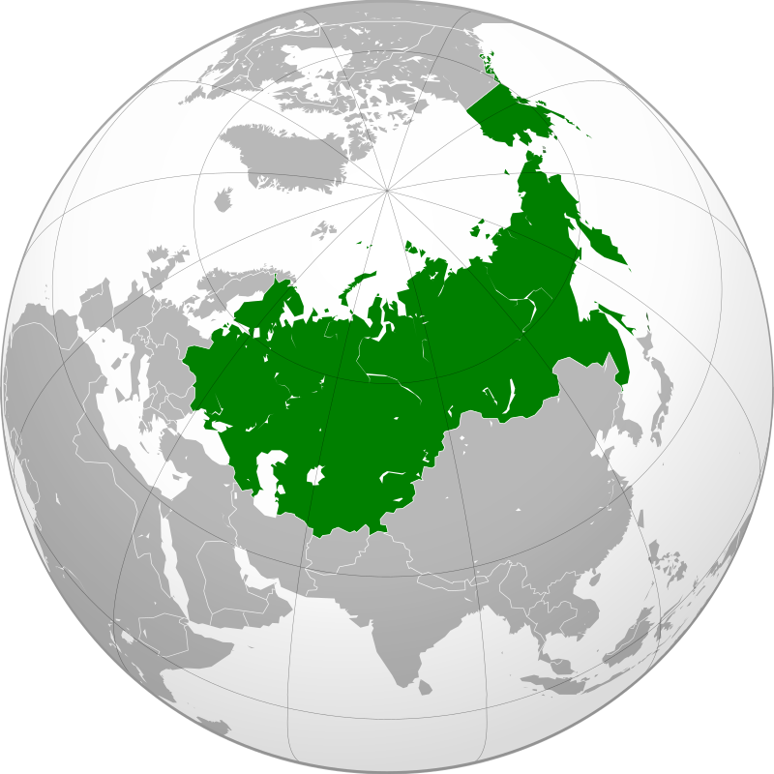
Ryska revolutionen
Tsarryssland var under 1800-talet politiskt, ekonomiskt och jordbruksmässigt efterblivet
I förhållande till övriga industrialiserade Europa var Ryssland väldigt fattiga
Politiskt efterblivet: Kejsaren, Tsaren sågs som en halvgud som styrde enväldigt
Ekonomiskt och jordburksmässigt efterblivet: begränsad industrialisering, uråldriga jordbruksmetoder

Slide 3
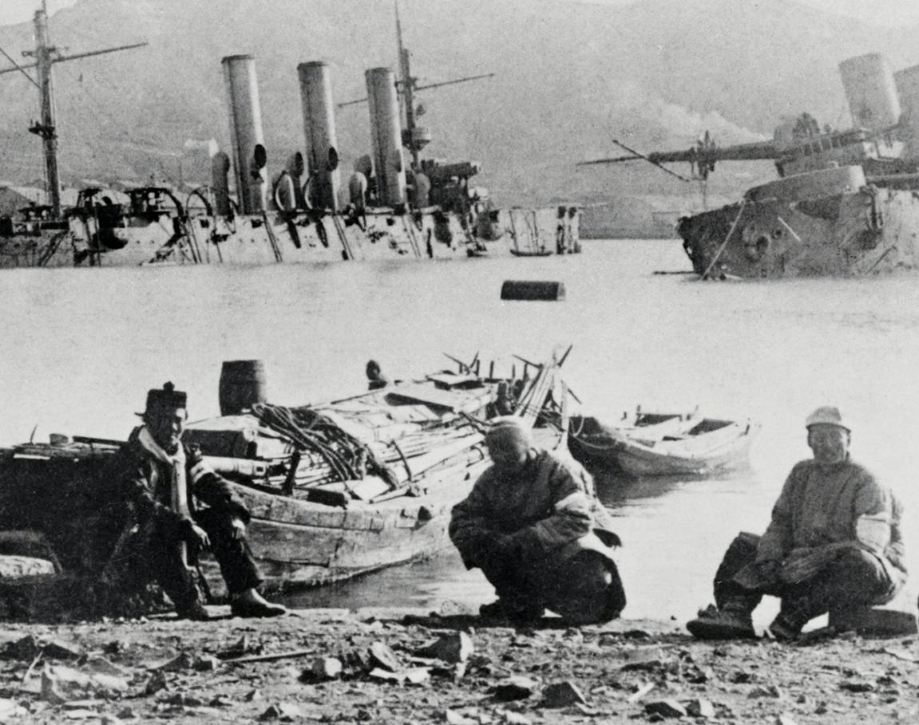
Stor frustration bland bönder och befolkningen – Förnedring
Slutet av 1800-talet – stor frustration bland befolkningen (saknade politisk makt)
Ryssland förlorar ett krig mot Japan 1904 – Uppror bland bönder som slogs ner
Ryssland går in i Första världskriget - Tsar Nikolaj II ville återupprätta äran – Ryssland föll för extremt stora förluster (Flest av Ententen)
1916 drabbas Ryssland av missväxt mitt under kriget – Soldater lider och brödköerna växte snabbt på städernas gator

Slide 4
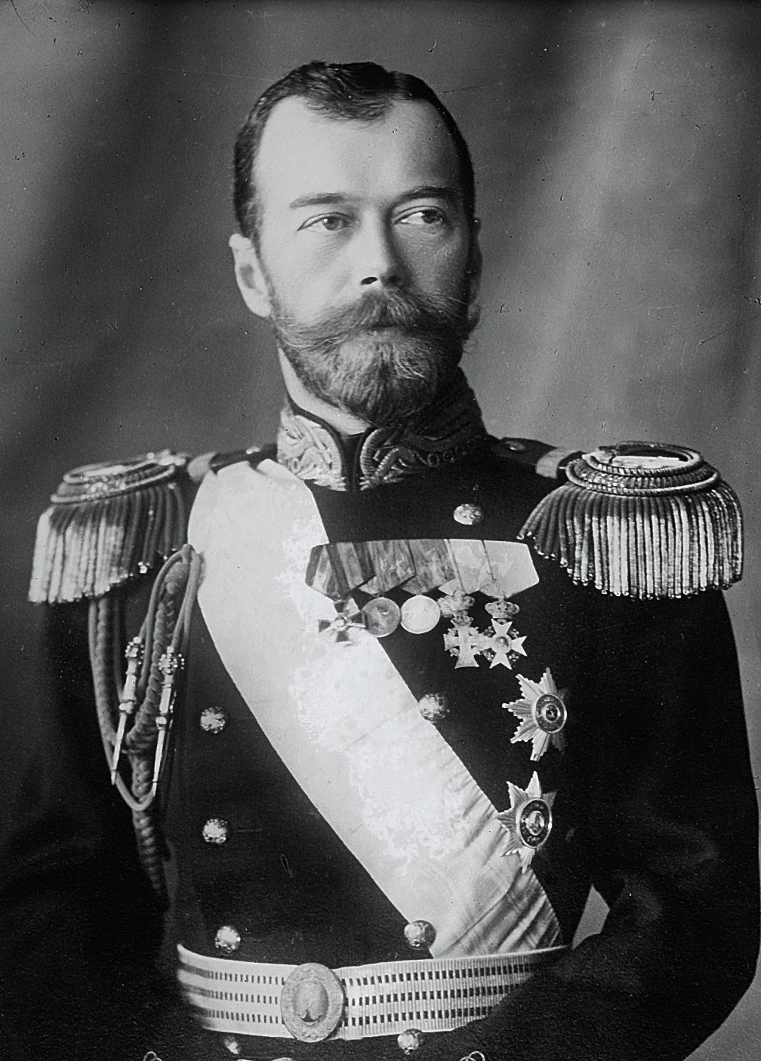
Februarirevolutionen 1917 -Kortvarig republik – Fortsatt missnöje
Det stor missnöjet och upplopp gör att Nikolaj II tvingas abdikera- 1917
Provisorisk regering inrättas – liberaler och socialister
De två reformerna som folket ville ha – Slutet på kriget samt jordutdelning till bönderna – Genomfördes inte
Stora folkliga uppror mot regeringen som inte kunde upprätthålla ordningen – I praktiken anarki i många delar av landet

Slide 5
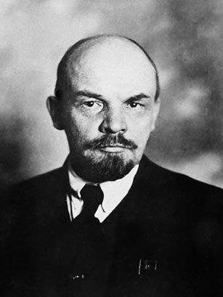
Oktoberrevolutionen 1917
Vladimir Lenin – Revolutionär marxist i exil i Schweiz väljer att återvända till Ryssland för att utnyttja situationen – Får stöd från många grupper i samhället
Bolsjeviker stormar Vinterpalatset och tar makten – Lovar att ett demokratisk val ska avgöra den nya konstitutionen för Ryssland – Bolsjevikerna får enbart en fjärdedel av rösterna och upplöser då duman med hjälp av Tjekan (Bolsjevikernas hemliga polis)
Bolsjevikerna fredsförhandlar med Tyskland och genomför jordreformer (jord till bönderna) – Uppskattade reformer
Samtidigt samlas oppositionella grupper för att slå ner det bolsjevikiska styret – Inbördeskrig som följd

Slide 6
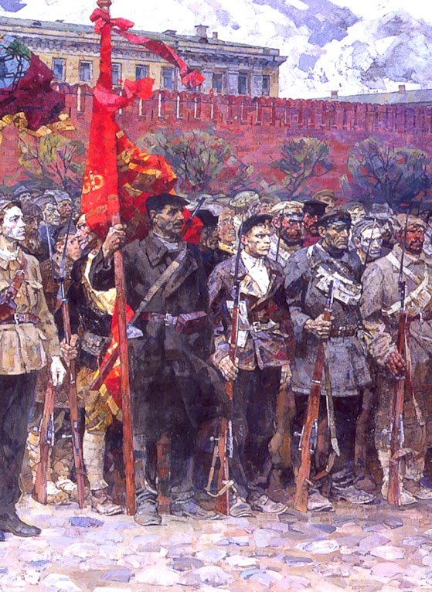
Ryska inbördeskriget 1917-1922
Efter Bolsjevikerna tagit makten efter Oktoberrevolutionen
Röda armén (trogna mot Bolsjevikerna) mot den Vita armén (Trogna till den gamla ordningen, splittrad grupp)
Nikolaj II (Tillsammans med familj) blir mördad 1918 – Oro att de ska friges av den Vita armén
Vita armén svårt att organisera sig medan Röda armén var bra organiserad
Den Röda armén lyckas vinna kriget och Sovjetunionen utropas 1922

Slide 7
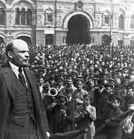
Sovjetunionen upprättas
Bolsjevikernas vinst i inbördeskriget gjorde att Sovjetunionen upprättades – Första socialistiska staten
Snabbt inrättas strukturer för att kunna bibehålla makten – Säkerhetspolis, fångläger för politiska motståndare, förbud mot
Den lyckade ekonomiska planen NEP inrättas (Ny ekonomisk politik) – Blandekonomi mellan kapitalismen och planekonomi
Lenin blir svårt sjuk under 1922-1924 – Stor maktkonflikt i de inre kretsarna som följd – Lenin gav inga tydliga direktiv vem han ville ha som efterträdare – Josef Stalin tar makten

Slide 8
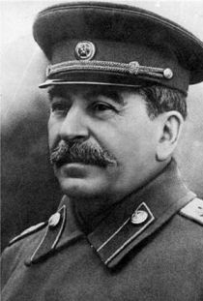
De inledande åren med Stalin vid makten
Lenin dör 1924 – Stalin tar över makten och knyter makten ännu mer till sig själv – Politiska motståndare och konkurrenter fängslas och dödas – En totalt totalitär stat
Stalin kollektiviserar jordbruket – Massvält och protester som följd
Driver fram en industrialisering som helt är uppbyggd på staten – Hela befolkningen är beroende av staten för att överleva
Den stora terrorn (1936-1938) – Massarresteringar, massavrättningar samt deportationer av oönskade grupper och individer för Stalin-regimen

